Slide 1

输入与输出数据
本讲大纲
1.通过printf格式输出数据
2.利用scanf格式输入数据
3.标准I/O流
4.控制输入输出格式
支持网站：www.mrbccd.com

Slide 2
通过printf格式输出数据
C++语言中还保留着C语言中的屏幕输出函数printf。使用printf可以将任意数量类型的数据输入到屏幕。
printf函数的作用是向终端（输出设备）输出若干任意类型的数据。printf函数的一般格式为：
printf(格式控制，输出列表);
括号内包括两部分：
格式控制
格式控制是用双引号括起来的字符串，此处也称为转换控制字符串。其中包括两种字符，一种是格式字符，另一种是普通字符。
格式字符用来进行格式说明，作用是将输出的数据转化为指定的格式输出。格式字符是以“%”字符开头的。
普通字符是需要原样输出的字符，其中包括双引号内的逗号、空格和换行符。
输出列表
输出列表中列出的是要进行输出的一些数据，可以是变量或表达式。
例如，要输出一个整型变量时：
int iInt=10;
printf("this is %d",iInt); //输出iInt
执行上面的语句显示出来的字符是this is 10。在格式控制双引号中的字符是this is %d，其中的this is字符串是普通字符，而%d是格式字符，表示输出的是后面iInt的数据。
由于printf是函数，“格式控制”和“输出列表”这两个位置都是函数的参数，因此printf函数的一般形式也可以表示为：
printf(参数1，参数2，……，参数n);
函数中的每一个参数按照给定的格式和顺行依次输出。例如，显示一个字符型变量和整型变量：
printf("the Int is %d,the Char is %c",iInt,cChar);

Slide 3
表3.6中列出了有关printf函数的格式字符。
表3.6 printf函数格式字符
格 式 字 符 | 功 能 说 明
d,i | 以带符号的十进制形式输出整数（整数不输出符号）
o | 以八进制无符号形式输出整数
x,X | 以十六进制无符号形式输出整数。用x输出十六进制数的a~f时以小写形式输出；用X时，则以大写字母输出
u | 以无符号十进制形式输出整数
c | 以字符形式输出，只输出一个字符
s | 输出字符串
f | 以小数形式输出
e,E | 以指数形式输出实数，用e时指数以“e”表示，用E时指数以“E”表示
g,G | 选用%f或%e格式中输出宽度较短的一种格式，不输出无意义的0。若以指数形式输出，则指数以大写表示

Slide 4
【例3.5】 使用格式输出函数printf。
在本实例中，使用printf函数对不同类型变量进行输出，对使用printf函数所用到的输出格式进行分析理解。
#include “stdafx.h”
int main()
{
int iInt=10; /*定义整型变量*/
char cChar='A';/*定义字符型变量*/
float fFloat=12.34f; /*定义单精度浮点型*/
printf("the int is: %d\n",iInt); /*使用printf函数输出整型*/
printf("the char is: %c\n",cChar); /*输出字符型*/
printf("the float is: %f\n",fFloat); /*输出浮点型*/
printf("the stirng is: %s\n","I LOVE YOU"); /*输出字符串*/
return 0;
}
在程序中定义一个整型变量iInt，在printf函数中使用格式字符%d进行输出。字符型变量cChar赋值为‘A’，在printf函数中使用格式字符%c输出字符。格式字符%f是用来输出实型将变量的数值。在最后一个printf输出函数中，可以看到使用%s将一个字符串进行输出，字符串不包括双引号。

Slide 5
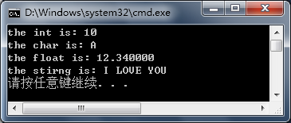
运行程序，显示效果如图3.5所示。
图3.5 使用格式输出函数printf
另外，在格式说明中，在%符号和上述格式字符间可以插入几种附加符号，如表3.7所示。
表3.7 printf的附加格式说明字符
说明：
在使用printf函数时，除X、E、G外其他格式字符必须用小写字母，如%d不能写成%D。
如果想输出“%”符号，则在格式控制处使用%%进行输出即可。
字 符 | 功 能 说 明
字母l | 用于长整型整数，可加在格式符d、o、x、u前面
m（代表一个整数） | 数据最小宽度
n（代表一个整数） | 对实数，表示输出n位小数；对字符串，表示截取的字符个数
- | 输出的数字或字符在域内向左靠

Slide 6
【例3.6】 在printf函数中使用附加符号。
在本实例中，使用printf函数的附加格式说明字符，对输出的数据进行更为精准的格式设计。
#include "stdafx.h"
int main()
{
long iLong=100000; /*定义长整型变量，为其赋值*/
printf("the Long is %ld\n",iLong); /*输出长整型变量*/
printf("the string is: %s\n","LOVE"); /*输出字符串*/
printf("the string is: %10s\n","LOVE"); /*使用m控制输出列*/
printf("the string is: %-10s\n","LOVE"); /*使用-表示向左靠拢*/
printf("the string is: %10.3s\n","LOVE"); /*使用n表示取字符数*/
printf("the string is: %-10.3s\n","LOVE");
return 0;
}

Slide 7
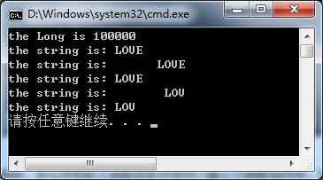
（1）在程序代码中，定义的长整型变量在使用printf对其进行输出时，应该在%d格式字符中添加l字符，继而输出长整型变量。
（2）%s用来输出一个字符串的格式字符，在结果中可以看到输出了字符串“LOVE”。
（3）%10s为格式%ms，表示输出字符串占m列，如果字符串本身长度大于m，则突破m的限制，将字符串全部输出；若字符串小于m，则用空格进行左补齐。可以看到在字符串“LOVE”前后存在6个空格。
（4）%-10s格式为%-ms，表示如果字符串长度小于m，则在m列范围内，字符串向左靠，右补空格。
（5）%10.3s格式为%m.ns，表示输出占m列，但只取字符串左端n个字符。这n个字符输出在m列的右侧，左补空格。
（6）%-10.3s格式为%-m.ns，其中m、n含义同上，n个字符输出在m列范围内的左侧，右补空格。如果n>m，则m自动取n值，即保证n个字符正常输出。
运行程序，显示效果如图3.6所示。
图3.6 在printf函数中使用附加符号

Slide 8
利用scanf格式输入数据
与格式输出函数printf相对应的是格式输入函数scanf。该函数的功能是指定固定的格式，并且按照指定的格式接收用户在键盘上输入的数据，最后将数据存储在指定的变量中。
scanf函数的一般格式为：
scanf(格式控制，地址列表);
通过scanf函数的一般格式可以看出，参数位置中的格式控制与printf函数相同。例如%d表示十进制的整型，%c表示单字符。而在地址列表中，此处应该给出用来接收数据变量的地址。例如得到一个整型数据的操作：
scanf("%d",&iInt); /*得到一个整型数据*/
在上面的代码中，&符号表示取iInt变量的地址，因此不用关心变量的地址具体是多少，只要在代码中在变量的标识符前加&符号，就表示取变量的地址。
说明：
编写程序时，在scanf函数参数的地址列表处，一定要使用变量的地址，而不是变量的标识符，否则编译器会提示出现错误。

Slide 9
表3.8中列出了scanf函数中使用的格式字符。
表3.8 scanf函数格式字符
说明：
格式字符%s用来输入字符串。将字符串送到一个字符数组中，在输入时以非空白字符开始，以第一个空白字符结束。字符串以串结束标志“\0”作为最后一个字符。
格 式 字 符 | 功 能 说 明
d,i | 用来输入有符号的十进制整数
u | 用来输入无符号的十进制整数
o | 用来输入无符号的八进制整数
x,X | 用来输入无符号的十六进制整数（大小写作用是相同的）
c | 用来输入单个字符
s | 用来输入字符串
f | 用来输入实型，可以用小数形式或指数形式输入
e,E,g,G | 与f作用相同，e与f，g之间可以相互替换（大小写作用相同）

Slide 10
【例3.7】 使用scanf格式输入函数得到用户输入的数据。
在本实例中，利用scanf函数得到用户输入的两个整型数据，因为scanf函数只能用于输入操作，所以若在屏幕上显示信息则使用显示函数。
#include "stdafx.h"
int main()
{
int iInt1,iInt2; /*定义两个整型变量*/
puts("Please enter two numbers:"); /*通过puts函数输出提示信息的字符串*/
scanf("%d%d",&iInt1,&iInt2); /*通过scanf函数得到输入的数据*/
printf("The first is : %d\n",iInt1); /*显示第一个输入的数据*/
printf("The second is : %d\n",iInt2); /*显示第二个输入的数据*/
return 0;
（1）为了能接收用户输入的整型数据，在程序代码中定义了两个整型变量iInt1和iInt2。
（2）因为scanf函数只能接收用户的数据，而不能显示信息，所以先使用puts函数输出一段字符表示信息提示。puts函数在输出字符串之后会自动进行换行，这样就可以省去使用换行符。
（3）调用scanf格式输入函数，在函数参数中可以看到，在格式控制的位置使用双引号将格式字符包括，%d表示输入的为十进制的整数。在参数中的地址列表位置，使用&符号表示变量的地址。
（4）此时变量iInt1和iInt2已经得到了用户输入的数据，调用printf函数将变量进行输出，这里要注意区分的是printf函数使用的是变量的标识符，而不是变量的地址。scanf函数使用的是变量的地址，而不是变量的标识符。
说明：
程序是怎样将输入的内容分别保存到指定的两个变量中的呢？原来scanf函数使用空白字符分隔输入的数据，这些空白字符包括空格、换行、制表符（tab）。例如在本程序中，使用换行作为空白字符。

Slide 11
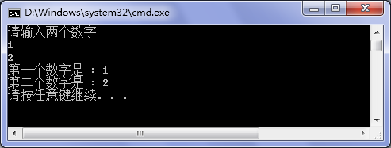
运行程序，显示效果如图3.7所示。
图3.7 使用scanf函数得到用户输入的数据
在printf函数中除了格式字符还有附加格式用于更为具体的说明，相应地，scanf函数中也有附加格式用于更为具体的格式说明，如表3.9所示。
表3.9 scanf函数的附加格式
字 符 | 功 能 说 明
l | 用于输入长整型数据（可用于%ld、%lo、%lx、%lu）以及double型的数据（%lf或%le）
h | 用于输入短整型数据（可用于%hd、%ho、%hx）
n（整数） | 指定输入数据所占宽度
* | 表示指定的输入项在读入后不赋给相应的变量

Slide 12
【例3.8】 使用附加格式说明scanf函数的格式输入。
在本实例中，将所有scanf附加格式都进行格式输入的说明，通过这些指定格式的输入后，对比输入前后的结果，观察其附加格式的效果。
#include "stdafx.h"
int main()
short iShort; /*短整型变量*/
int iNumber1=1; /*整型变量，为其赋值为1*/
char cChar[10]; /*定义字符数组变量*/
printf("Enter the long integer\n"); /*输出信息提示*/
scanf("%ld",&iLong); /*输入长整型数据*/
printf("Enter the short integer\n"); /*输出信息提示*/
scanf("%hd",&iShort); /*输入短整型数据*/
printf("Enter the number:\n"); /*输出信息提示*/
scanf("%d*%d",&iNumber1,&iNumber2); /*输入整型数据*/
printf("Enter the string but only show three character\n"); /*输出信息提示*/
scanf("%3s",cChar); /*输入字符串*/
printf("the long interger is: %ld\n",iLong); /*显示长整型值*/
printf(“the short interger is: %hd\n”,iShort); /*显示短整型值*/
printf("the Number2 is: %d\n",iNumber2); /*显示整型iNumber2的值*/
printf("the three character are: %s\n",cChar); /*显示字符串*/

Slide 13
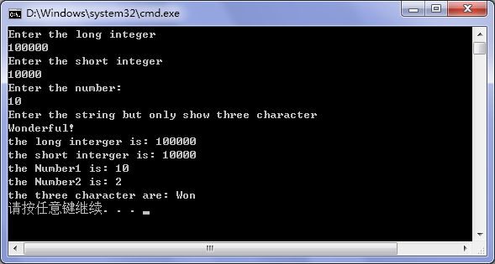
（1）为了程序中的scanf函数能接收数据，在程序代码中定义所使用的变量。为了演示不同格式说明的情况，定义变量的类型有长整型、短整型和字符数组。
（2）使用printf函数显示一串字符，提示输入的数据为长整型，调用scanf函数使变量iLong得到用户输入的数据。在scanf函数的格式控制部分，格式字符使用l附加格式表示的为长整型。
（3）再使用printf函数显示数据提示，提示输入的数据为短整型。调用scanf函数时，使用附加格式字符h表示短整型。
（4）使用格式字符“*”的作用是表示指定的输入项在读入后不赋给相应的变量，在代码中分析这句话的含义就是，第一个%d是输入iNumber1变量，第二个%d是输入iNumber2变量，但是在第二个%d前有一个“*”附加格式说明字符，这样第二个输入的值被忽略，也就是说，iNumber2变量不保存相应输入的值。
（5）%s是用来表示字符串的格式字符，将一个数n（整数）放入%s中间，这样就指定了数据的宽度。在程序中，scanf函数中指定的数据宽度为3，那么在输入一个字符串时，只是接收前3个字符。
（6）最后利用printf函数将输入得到的数据进行输出。
运行程序，显示效果如图3.8所示。
图3.8 使用附加格式说明scanf函数的格式输入

Slide 14
标准I/O流
在C++语言中，数据的输入和输出包括标准输入输出设备（键盘、显示器），外部存储介质（磁盘）上的文件和内存的存储空间3个方面的输入/输出。对标准输入设备和标准输出设备的输入/输出简称为标准I/O，对在外存磁盘上文件的输入/输出简称文件I/O，对内存中指定的字符串存储空间的 输入/输出简称为串I/O。
C++语言中把数据之间的传输操作称为流。C++中的流既可以表示数据从内存传送到某个载体或设备中，即输出流；也可以表示数据从某个载体或设备传送到内存缓冲区变量中，即输入流。C++中所有流都是相同的，但文件可以不同（文件流会在后面讲到）。使用流以后，程序用流统一对各种计算机设备和文件进行操作，使程序与设备、文件无关，从而提高了程序设计的通用性和灵活性。
C++语言定义了I/O类库供用户使用，标准I/O操作有4个类对象，它们分别是cin，cout，cerr和clog。其中cin代表标准输入设备键盘，也称为cin流或标准输入流。cout代表标准输出显示器，也称为cout流或标准输出流，当进行键盘输入操作时使用cin流，当进行显示器输出操作时使用cout流，当进行错误信息输出操作时使用cerr或clog。
C++的流通过重载运算符“<<”和“>>”执行输入和输出操作。输出操作是向流中插入一个字符序列，因此，在流操作中，将左移运算符“<<”称为插入运算符。输入操作是从流中提取一个字符序列，因此，将右移运算符“>>”称为提取运算符。

Slide 15
1．cout语句的一般格式
cout<<表达式1<<表达式2<<……<<表达式n;
cout代表着显示器，执行cout << x操作就相当于把x的值输出到显示器。
先把x的值输出到显示器屏幕上，在当前屏幕光标位置显示出来，然后cout流恢复到等待输出的状态，以便继续通过插入操作符输出下一个值。当使用插入操作符向一个流输出一个值后，再输出下一个值时将被紧接着放在上一个值的后面，所以为了让流中前后两个值分开，可以在输出一个值后接着输出一个空格，或一个换行符，或是其他所需要的字符或字符串。
一个cout语句可以分写成若干行。例如
cout<< "Hello World!" <<endl;
可以写成：
cout<< "Hello" //注意行末尾无分号
<<" "
<<"World!"
<<endl; //语句最后有分号
也可写成多个cout语句：
cout<< "Hello"; //语句末尾有分号
cout <<" "; //输出空格
cout <<"World!."; //输出world
cout<<endl; //回车换行
以上3种情况的输出均为正确。

Slide 16
2．cin语句的一般格式
cin>>变量1>>变量2>>……>>变量n;
cin代表键盘，执行cin>>x就相当于把键盘输入的数据赋值给变量。
当从键盘上输入数据时，只有当输入完数据并按下回车键后，系统才把该行数据存入到键盘缓冲区，供cin流顺序读取给变量。另外，从键盘上输入的每个数据之间必须用空格或回车符分开，因为cin为一个变量读入数据时是以空格或回车符作为其结束标志的。
当cin>>x操作中的x为字符指针类型时，则要求从键盘的输入中读取一个字符串，并把它赋值给x所指向的存储空间，若x没有事先指向一个允许写入信息的存储空间，则无法完成输入操作。另外，从键盘上输入的字符串，其两边不能带有双引号定界符，若有则只作为双引号字符看待。对于输入的字符也是如此，不能带有单引号定界符。
cin函数相当于c库函数的scanf，将用户的输入赋值给变量。示例如下：
#include "stdafx.h"
#include <iostream>
using std::cout;
using std:cin;
void main()
{
int iInput; //定义一个整型变量
cout << "Please input a number:" <<endl;
cin >> iInput; //给变量赋值
cout << "the number is:" << iInput<<endl;
}
示例将用户输入的数打印出来。

Slide 17
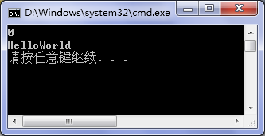
【例3.9】 简单输出字符。
#include "stdafx.h"
#include <iostream>
using namespace std;
void main()
{
int i=0;
cout << i<< endl; //输出i的值
cout << "HelloWorld" <<endl;
}
程序运行将向控制台屏幕输出HelloWorld字符串，运行效果如图3.9所示。
图3.9 向控制台屏幕输出HelloWorld字符串
endl是向流的末尾部位加入换行符。i是一个整型变量，在输出流中自动将整型变量转换成字符串输出。

Slide 18
控制输入输出格式
在头文件<iomanip.h>中定义了一些控制流输出格式的函数，默认情况下整型数按十进制形式输出，也可以通过hex将其设置为十六进制输出。流操作的控制具体函数如下。
（1）long setf(long f);
根据参数f设置相应的格式标志，返回此前的设置。该参数f所对应的实参为无名枚举类型中的枚举常量（又称格式化常量），可以同时使用一个或多个常量，每两个常量之间要用按位或操作符连接。如需要左对齐输出，并使数值中的字母大写时，则调用该函数的实参为ios::left | ios::uppercase。
（2）long unsetf(long f);
根据参数f清除相应的格式化标志，返回此前的设置。如果要清除此前的左对齐输出设置，恢复默认的右对齐输出设置，则调用该函数的实参为ios::left。
（3）int width();
返回当前的输出域宽。若返回数值为0则表明没为刚才输出的数值设置输出域宽。输出域宽是指输出的值在流中所占有的字节数。
（4）int width(int w);
设置下一个数据值的输出域宽为w，返回为输出上一个数据值所规定的域宽，若无规定则返回0。注意，此设置不是一直有效，而只是对下一个输出数据有效。
（5）setiosflags(long f);
设置f所对应的格式标志，功能与setf(long f)成员函数相同，当然，在输出该操作符后返回的是一个输出流。如果采用标准输出流cout输出它时，则返回cout。输出每个操作符后都是如此，即返回输出它的流，以便向流中继续插入下一个数据。

Slide 19
（6）resetiosflags(long f);
清除f所对应的格式化标志，功能与unsetf(long f)成员函数相同。输出后返回一个流。
（7）setfill(int c);
设置填充字符的ASCII码为c的字符。
（8）setprecisiion(int n);
设置浮点数的输出精度为n。
（9）setw(int w);
设置下一个数据的输出域宽为w。
数据输入/输出的格式控制还有更简便的形式，就是使用头文件<iomainip.h>中提供的操作符。使用这些操作符不需要调用成员函数，只要把它们作为插入操作符“”的输出对象即可。
dec：转换为按十进制输出整数，是默认的输出格式。
oct：转换为按八进制输出整数。
hex：转换为按十六进制输出整数。
ws：从输出流中读取空白字符。
endl：输出换行符\n并刷新流。刷新流是指把流缓冲区的内容立即写入到对应的物理设备上。
ends：输出一个空字符\0。
flush：只刷新一个输出流。

Slide 20
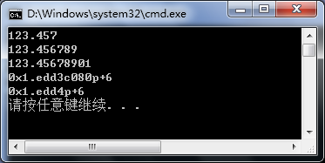
【例3.10】 控制打印格式程序。
#include "stdafx.h"
#include <iostream>
#include <iomanip>
using namespace std;
void main()
{
double a=123.456789012345;
cout << a << endl;
cout << setprecision(9) << a << endl;
cout << setprecision(6); //恢复默认格式(精度为6)
cout << setiosflags(ios::fixed);
cout << setiosflags(ios::fixed) << setprecision(8) << a << endl;
cout << setiosflags(ios::scientific) << a << endl;
cout << setiosflags(ios::scientific) << setprecision(4) << a << endl;
}
程序运行如图3.10所示。
图3.10 控制打印格式程序

Slide 21
【例3.11】 整数输出的例子。
#include "stdafx.h"
#include <iostream>
#include <iomanip>
using namespace std;
void main()
{
int b=123456; //对b赋初值
cout << b << endl; //输出： 123456
cout << hex << b << endl; //输出： 1e240
cout << setiosflags(ios::uppercase) << b << endl; //输出： 1E240
cout << setw(10) << b <<','<< b << endl; //输出： 123456，123456
cout << setfill('*') << setw(10) << b << endl; //输出： **** 123456
cout << setiosflags(ios::showpos) << b << endl; //输出： +123456
}

Slide 22
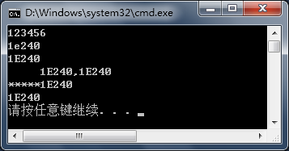
程序运行如图3.11所示。
图3.11 整数输出

Slide 23
【例3.12】 输出大写的十六进制。
#include "stdafx.h"
#include <iostream>
#include <iomanip>
using namespace std;
void main()
{
int i=0x2F,j=255;
cout << i << endl; //十进制
cout << hex << i << endl; //十六进制i
cout << hex << j << endl; //十六进制j
cout << hex << setiosflags(ios::uppercase) << j << endl;//控制为十六进制大写格式输出

Slide 24
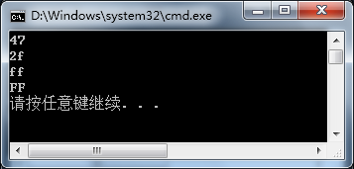
程序执行结果如图3.12所示。
图3.12 运行结果

Slide 25
【例3.13】 控制输出精确度。
#include "stdafx.h"
#include <iostream>
using namespace std;
void main()
int x=123;
double y=-3.1415;
cout << "x=";
cout.width(10); //控制输出宽度为10，不足用空格不全
cout << x; //输出x值
cout << "y=";
cout.width(10); //控制输出宽度为10，不足用空格不全
cout << y <<endl; //输出y值
cout.setf(ios::left); //左端对齐
cout << "x=";
cout.width(10); //控制输出宽度为10，不足用空格不全
cout << x;
cout << "y=";
cout.setf(ios::showpos); //显示正负号
cout << "x=";
cout.width(10);
cout << x;
cout << "y=";
cout.width(10); //控制输出宽度为10不足用空格不全
cout << y <<endl;

Slide 26
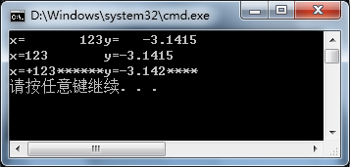
程序运行如图3.13所示。
图3.13 控制输出精确度

Slide 27
【例3.14】 流输出小数控制。
#include "stdafx.h"
#include <iostream>
using namespace std;
void main()
{
float x=20,y=-400.00;
cout << x <<' '<< y << endl;
cout.setf(ios::showpoint); //强制显示小数点和无效0
cout << x <<' '<< y << endl;
cout.unsetf(ios::showpoint); //显示小数点
cout.setf(ios::scientific); //设置按科学表示法输出
cout << x <<' '<< y << endl;
cout.setf(ios::fixed); //设置按定点表示法输出
cout << x <<' '<< y << endl;
}

Slide 28
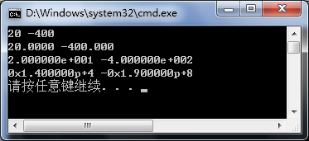
程序运行如图3.14所示。
图3.14 流输出小数控制

Slide 29
Thank you
还有什么疑问可以到www.mrbccd.com提出
也可以发送邮件到 mingrisoft@mingrisoft.com

